Slide 1
‘La Vie en Rose’
Édith Piaf

Slide 2
01.
Qui est Piaf?

Slide 3
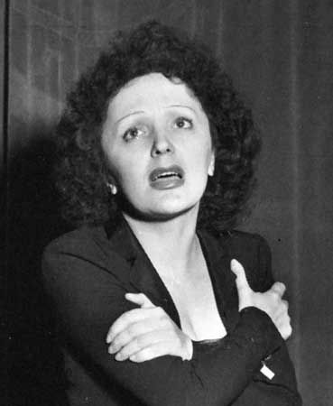
Qui est Piaf?
Édith Giovanna Gassion
‘La môme Piaf’
‘de Kleine Mus’

Slide 4
Project timeline
Née
Podium
Morte
10 octobre 1963
1915
17
20
…-47
47
Enfant
Popularité

Slide 5
02.
La vie en Rose

Slide 6

La Vie en Rose
‘Non, je ne regrette rien’, ‘La Vie en rose’ et ‘Milord’
Seconde guerre mondiale
Documentaire
Paroles et mélodie
Louis Gugliemi

Slide 7
Paroles
Baisser: verlagen
Sans retouches: zonder bewerkingen, in zijn pure vorm
l'homme auquel j'appartiens: de man waartoe ik behoor
Tout bas: met lage stem
Des yeux qui font baisser les miens
Un rire qui se perd sur sa bouche
Voilà le portrait sans retouches
De l'homme auquel j'appartiens
Quand il me prend dans ses bras
Il me parle tout bas
Je vois la vie en rose
Il me dit des mots d'amour
Des mots de tous les jours
Et ça me fait quelque chose

Slide 8
03.
Pourquoi?

Slide 9
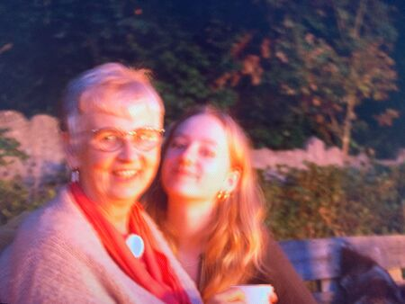
Pourquoi ‘La Vie en Rose’?
Ma grand-mère adore
Ukulélé
Boîte à musique

Slide 10
Les sources
https://nl.wikipedia.org/wiki/%C3%89dith_Piaf
https://theaterencyclopedie.nl/wiki/Edith_Piaf
https://nl.wikipedia.org/wiki/La_Vie_en_rose_(%C3%89dith_Piaf)
https://www.youtube.com/watch?v=kFzViYkZAz4

Slide 11
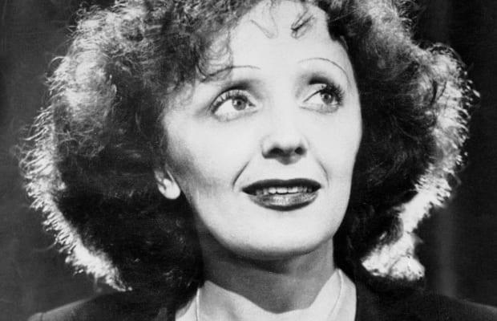
Merci!

